Slide 1

UBND PHƯỜNG HƯNG ĐẠO
TRƯỜNG TIỂU HỌC ĐA PHÚC
Môn : Tiếng Việt
Bài 9: Ơ ơ ~ (Tiết 2)
Giáo viên thực hiện: Đặng Thị San

Slide 2






Tiết 2

Slide 3
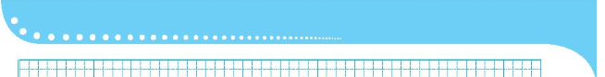
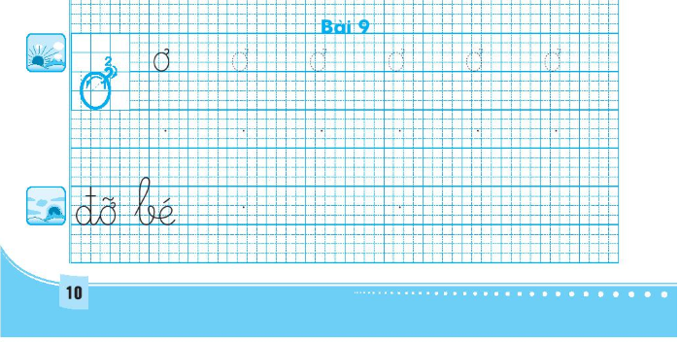

Slide 4

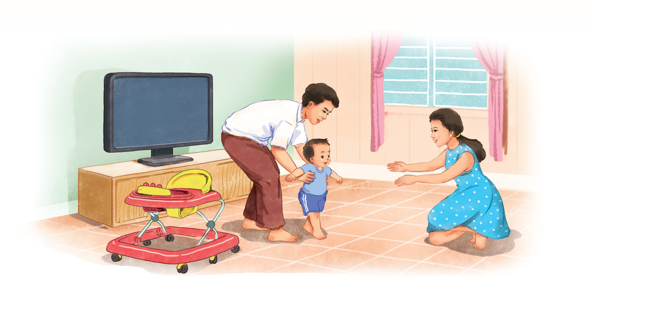
Bố đỡ bé.

Slide 5

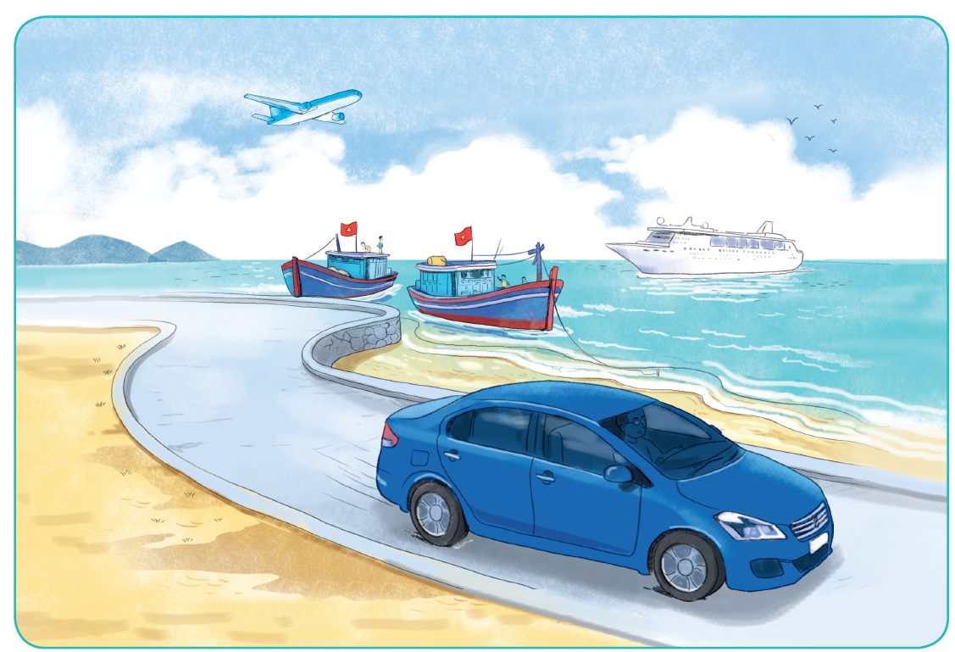
Phương tiện giao thông

Slide 6
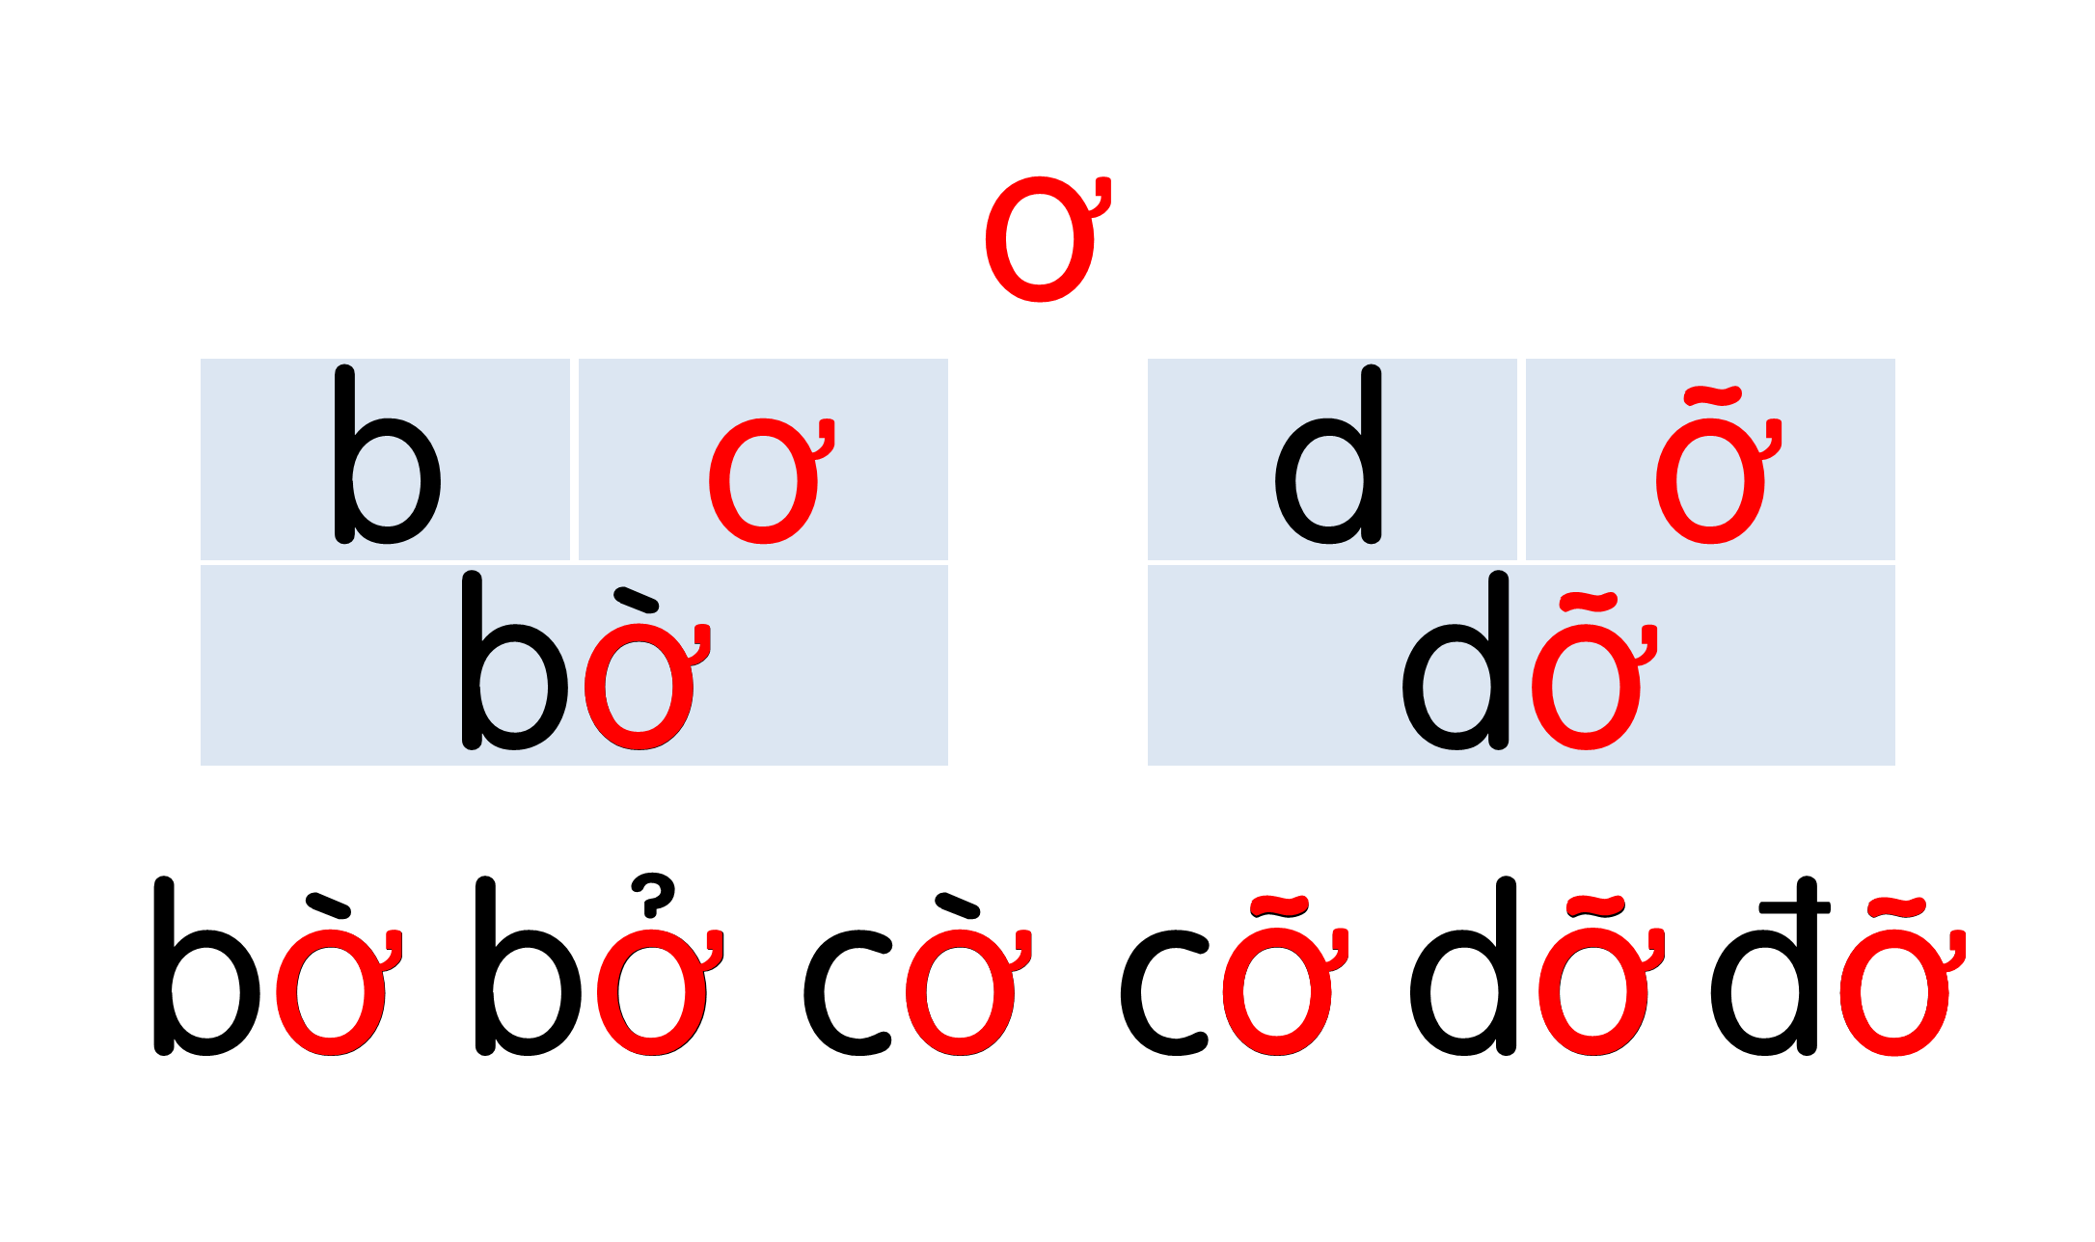



Slide 7


Slide 8











BAY LÊN NÀO

Slide 9

Con giúp các con vật thực hiện ước mơ bay lên bầu trời cao bằng cách đọc đúng tất cả các âm, tiếng, từ , câu sau.

Slide 10




Đọc to các từ sau đây
cờ
dỡ
đỡ
ơ
bờ
cỡ
đỡ bé

Slide 11




